Slide 1
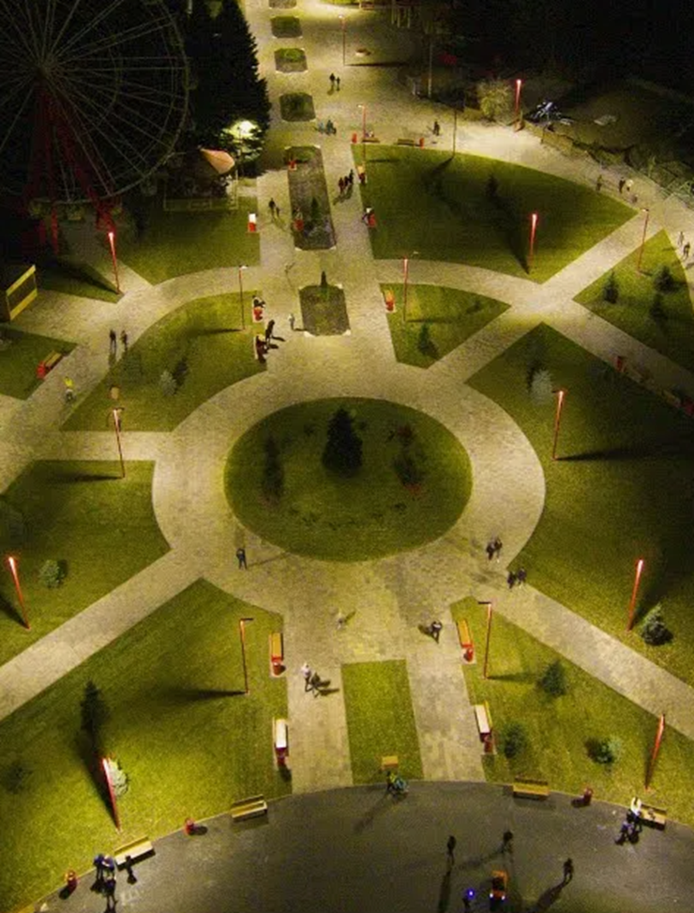
История флоры, фауны и структура Парка Победы в Липецке
Исследование природного и культурного значения ключевой зеленой зоны города Липецка.
Работу выполнил Голубых Егор
ученик 11 Б класса Гимназии №69

Slide 2
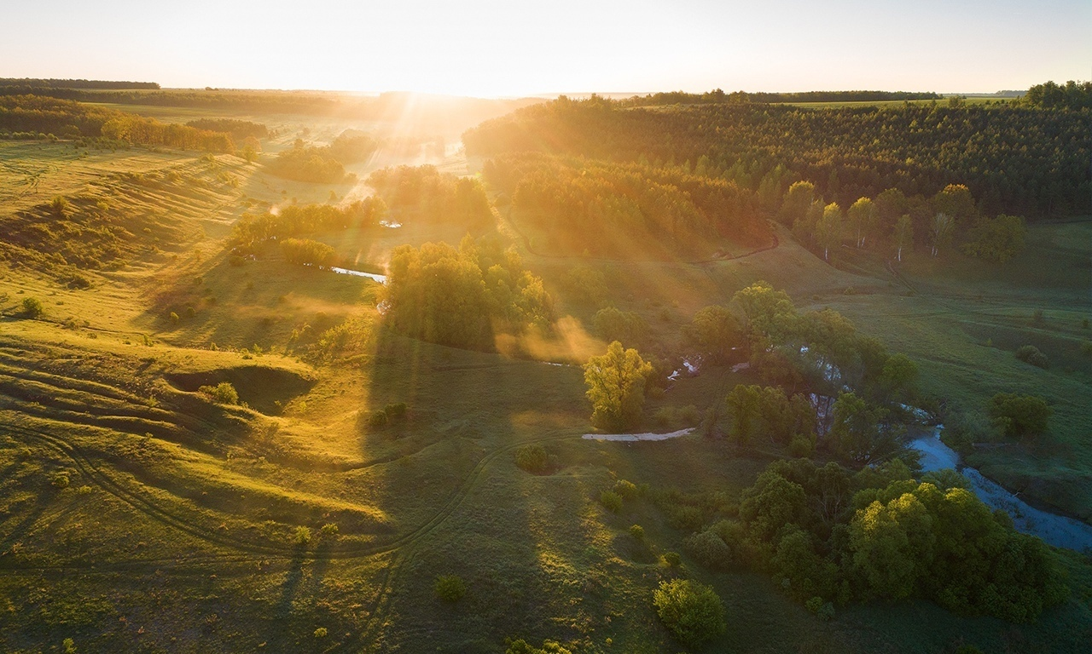
Липецкая природа: Уникальное сочетание леса и степи
Географическое положение
Природные комплексы
Ландшафт региона включает смешанные леса, живописные степные участки и плодородные речные долины.
Липецкая область расположена на восточной окраине Центрально-Русской возвышенности, в лесостепной зоне, что определяет уникальный характер ее природы.
Биологическое разнообразие
Богатство флоры и фауны обусловлено разнообразием ландшафтов, сочетанием северных и южных видов, а также благоприятными климатическими условиями.

Slide 3
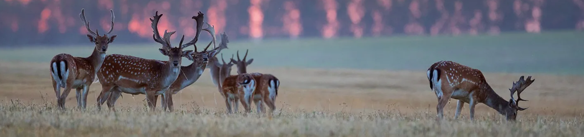



Природный парк «Олений»: Эталон природы Липецкой области
Парк "Олений" служит ярким примером сохранения биоразнообразия региона, представляя собой важный природоохранный объект.
Охраняемая территория
Богатое животное царство
Водные экосистемы
Парк создан в 2011 году с целью сохранения и восстановления редких видов животных и растений на площади 1217 гектаров.
Здесь обитают благородный и пятнистый олень, косуля, лань, муфлоны, дикие лошади, а также сурки-байбаки — всего более 1000 особей диких животных.
Водные объекты парка поддерживают разнообразие птиц, включая перепелов, куропаток, болотных сов и пустельгу, что важно для орнитофауны.

Slide 4
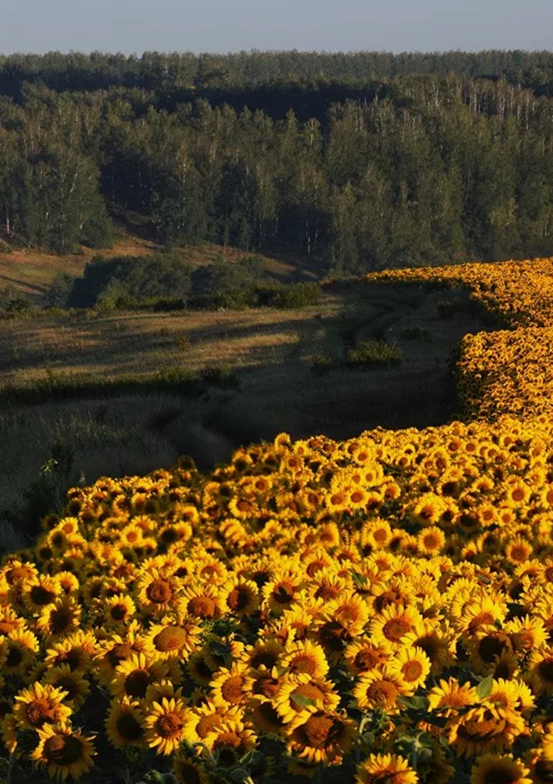



Флора Липецкой области: Богатство растительных сообществ
Общее количество видов
Сохранение в парке «Олений»
В регионе зарегистрировано более 1400 видов сосудистых растений (согласно данным 1996 года), что подчеркивает уникальность флоры.
В природном парке «Олений» выявлено 506 видов сосудистых растений, среди которых присутствуют редкие и охраняемые виды, требующие защиты.
Ключевые сообщества
Основные типы растительности включают дубравы, березняки, осинники, сосновые леса, а также богатые луговые и степные экосистемы.

Slide 5
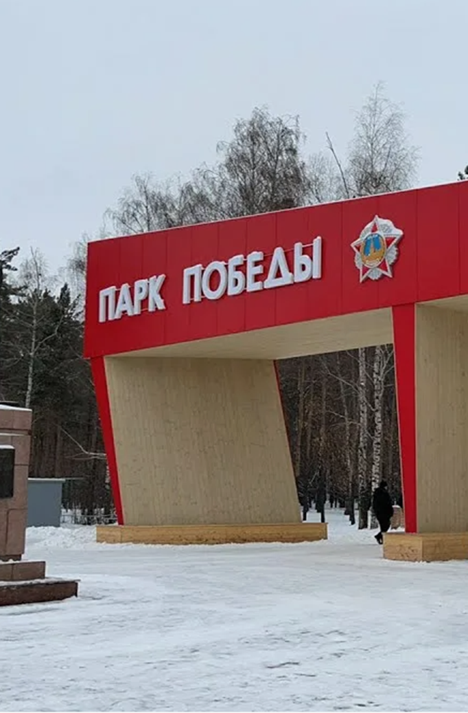
Исторический аспект: Трансформация парковых территорий
Территория Парка Победы и его окрестностей, как и многие городские зоны, испытала значительные изменения:
Активная сельскохозяйственная деятельность в прошлом.
Интенсивная урбанизация и застройка прилегающих районов.
Процессы восстановления природных сообществ и создание новых зеленых насаждений как часть современной городской экологии.
Современные парки сочетают элементы благоустройства, природные ландшафты и объекты культурного наследия.

Slide 6
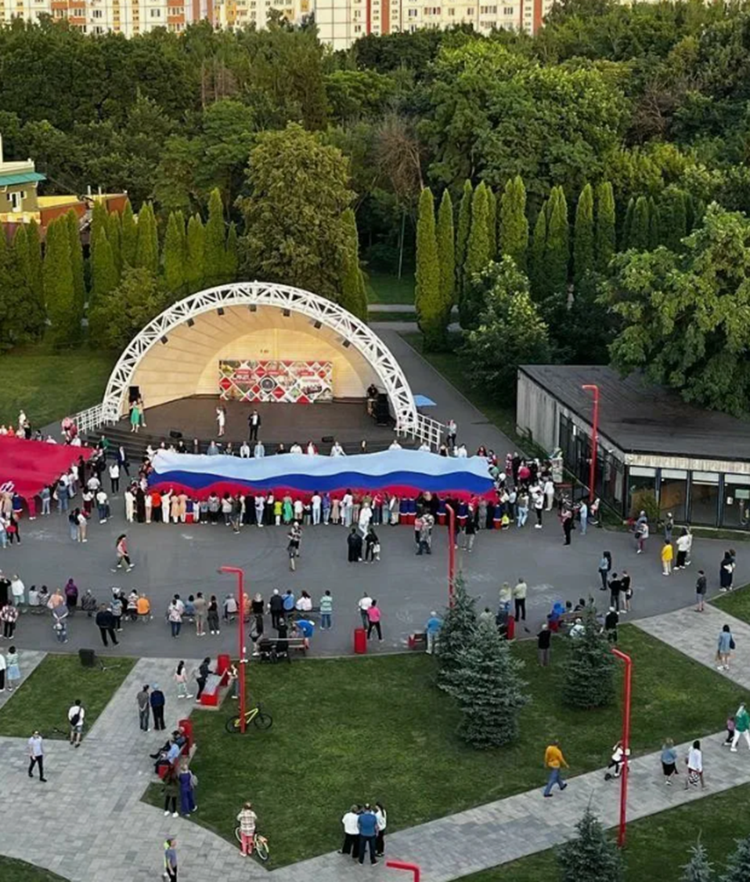



Структура Парка Победы: Сочетание природы и благоустройства
Природные зоны
Вклад в озеленение
Парк включает обширные лесные массивы, открытые луга и аллеи, засаженные хвойными и лиственными деревьями.
В 2025 году в рамках акции «Сад Победы» было высажено 80 саженцев ели и сосны на территории православной гимназии, демонстрируя заботу о парке.
Инфраструктура
В парке оборудованы экологические тропы, специальные зоны для наблюдения за птицами и животными, а также площадки для семейного отдыха.

Slide 7






Экологические инициативы и научные исследования
Сохранение и развитие парковых зон требует комплексного подхода, включающего научное сопровождение и общественную активность.
Развитие экотуризма
В Липецке реализуются проекты, направленные на развитие экологического туризма, посадку деревьев и поддержку птиц.
Мониторинг биоразнообразия
Парк «Олений» активно сотрудничает с учеными и экологами для постоянного мониторинга состояния видов и экосистем.
Изучение динамики
Научные экспедиции исследуют динамику растительности и влияние антропогенных факторов (человеческой деятельности) на природные комплексы региона.

Slide 8
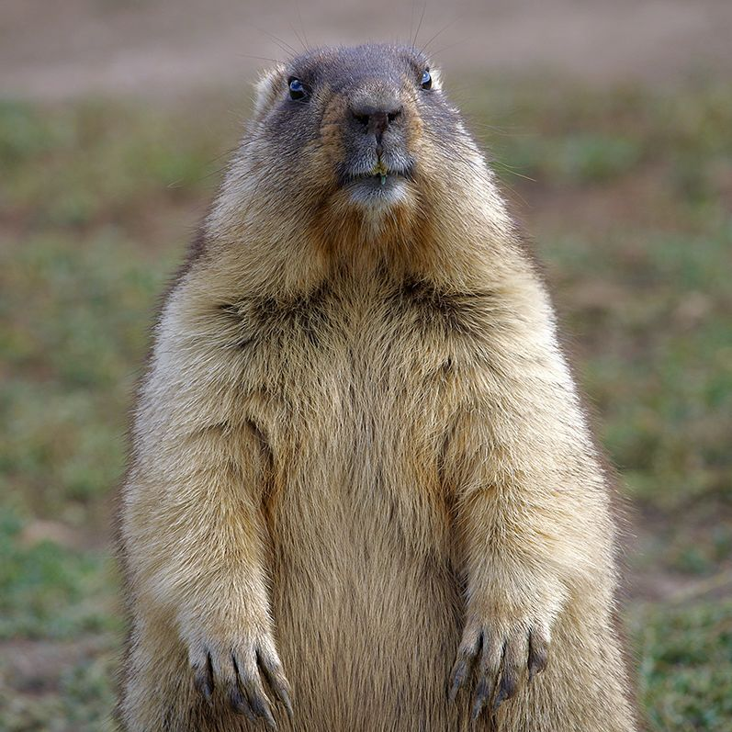
Фауна Парка Победы: Живое наследие Липецка
Млекопитающие и птицы
1
В парке обитают характерные для лесостепной зоны млекопитающие, птицы и насекомые, способствуя поддержанию естественного баланса.
Охрана редких видов
2
Ключевое внимание уделяется сохранению сурка-байбака и различных видов болотных птиц, являющихся индикаторами здоровья экосистемы.
Искусственная поддержка
3
Создание искусственных прудов и регулярное размещение кормушек помогает поддерживать устойчивые популяции животных в черте города.

Slide 9
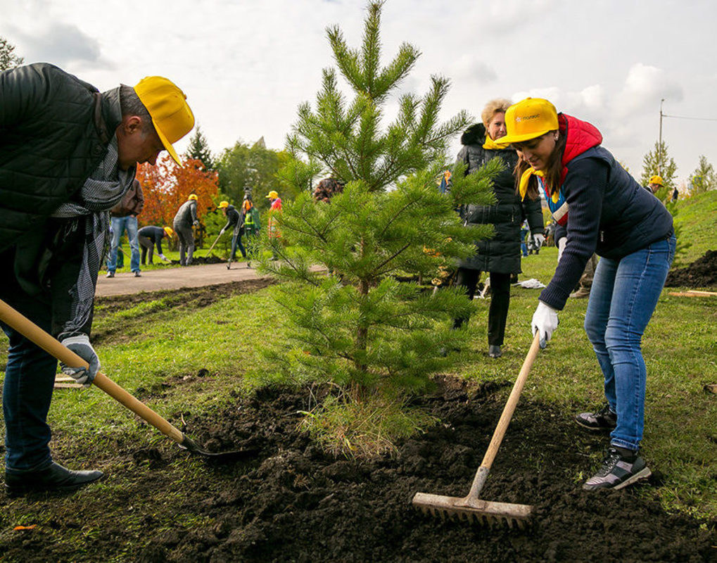
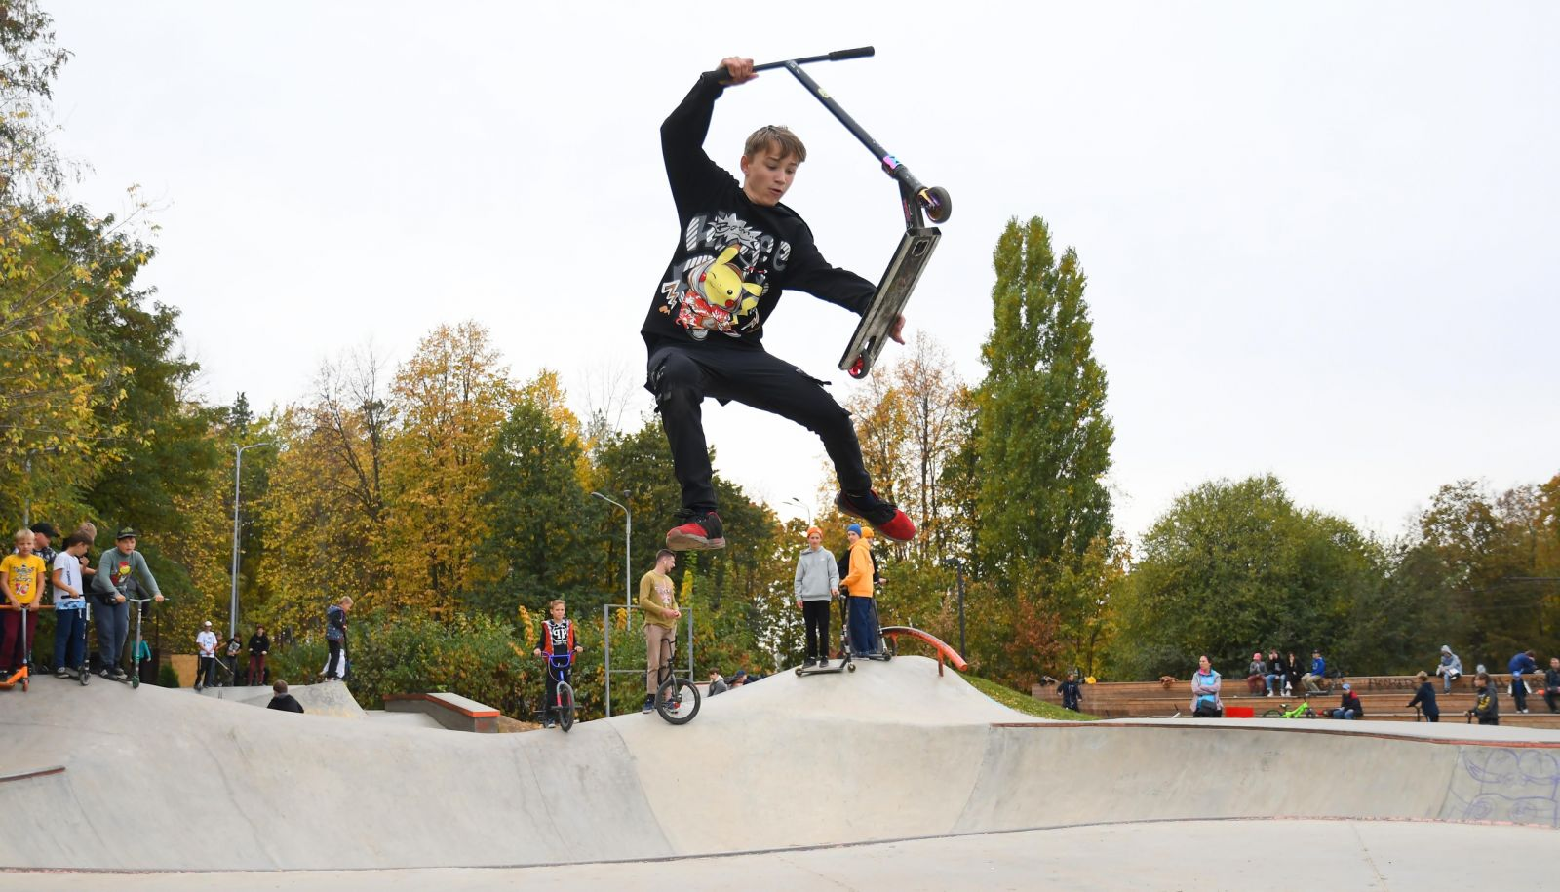
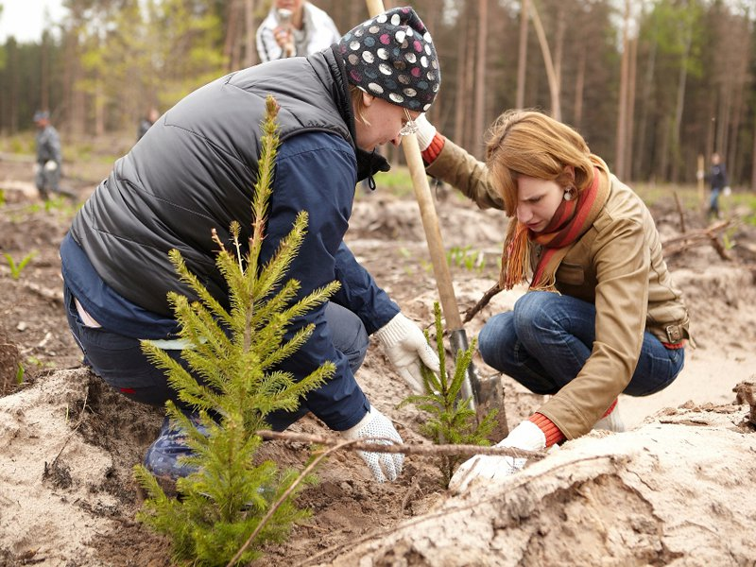
Визуализация: Моменты Парка Победы
Эти образы отражают многообразие Парка Победы: от ухоженных зон отдыха до уголков дикой природы, демонстрируя участие сообщества в его развитии.

Slide 10
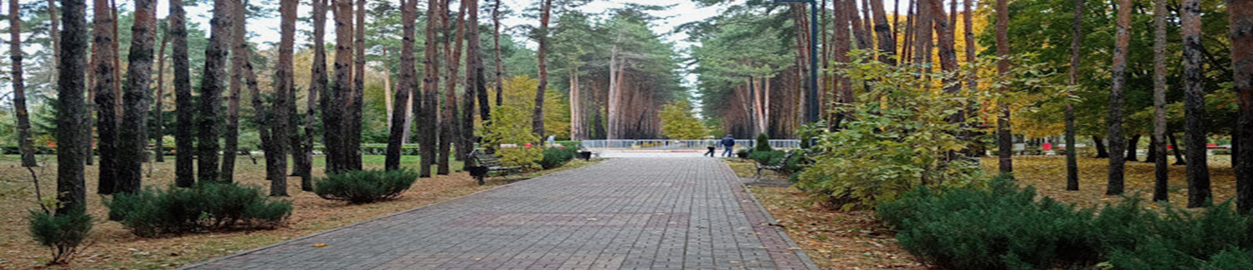
Заключение: Парки Липецка — Мост между природой и городом
Сохранение зеленого наследия
История флоры, фауны и структуры Парка Победы наглядно демонстрирует богатство и одновременно хрупкость природного наследия Липецкой области.
Интеграция функций
Призыв к действию
Современная структура парка гармонично сочетает функции сохранения природы с культурными и образовательными целями.
Призываем всех жителей Липецка активно участвовать в поддержке и бережном отношении к зеленым зонам, обеспечивая их процветание для будущих поколений.
Парк выступает как важный рекреационный и экологический центр города.

